Slide 1



Slide 2




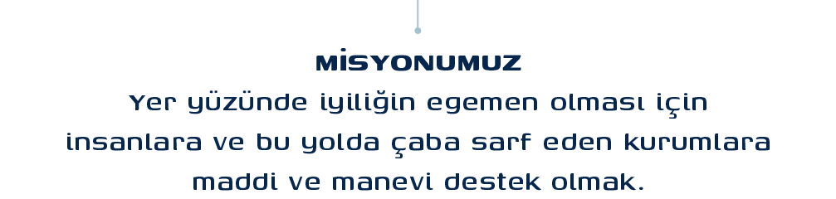



Slide 3




FAALİYET
ALANLARIMIZ

Slide 4


ÖNCELİĞİMİZ
EĞİTİM

Slide 5


Slide 6

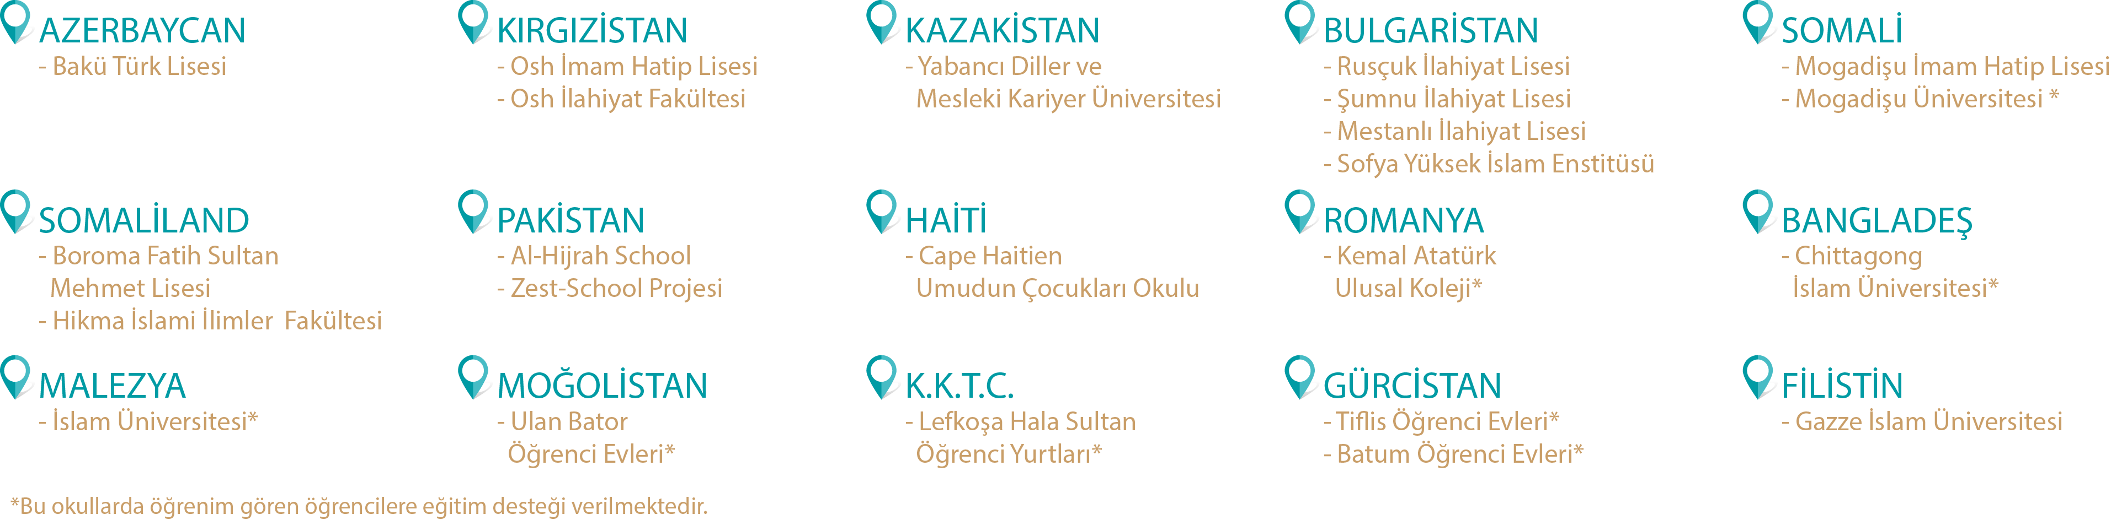
YURT DIŞI EĞİTİM KURUMLARIMIZ
Notes:
* İşaretliler «Eğitim desteği verilen okullardır»

Slide 7
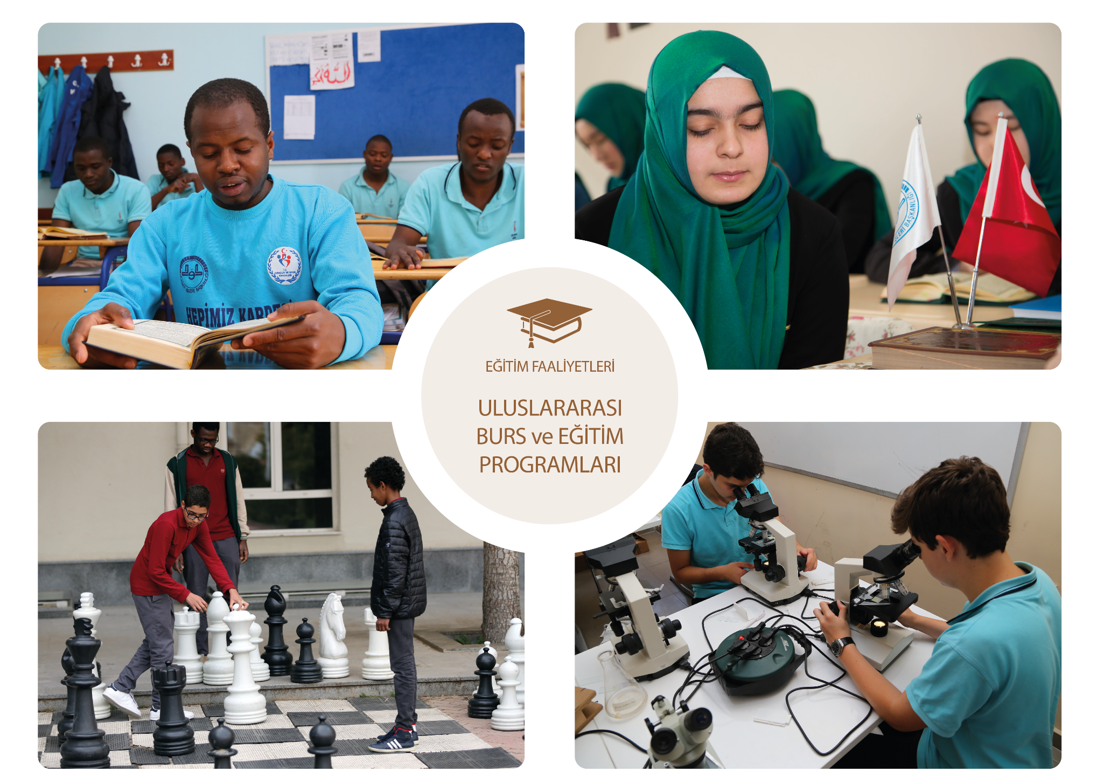

Slide 8
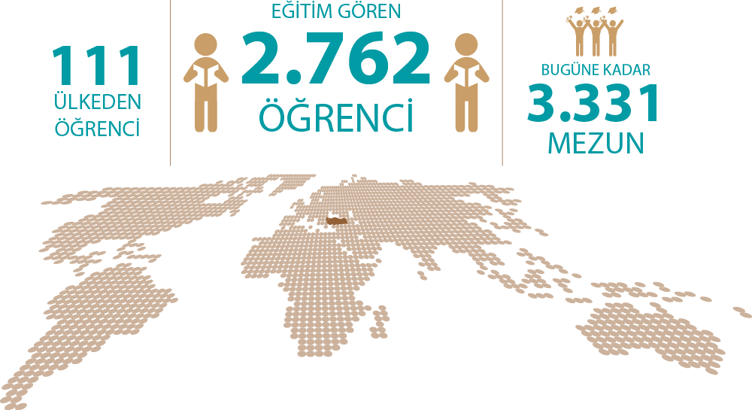
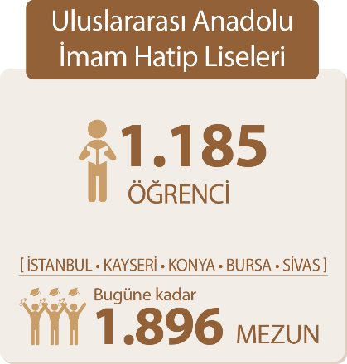
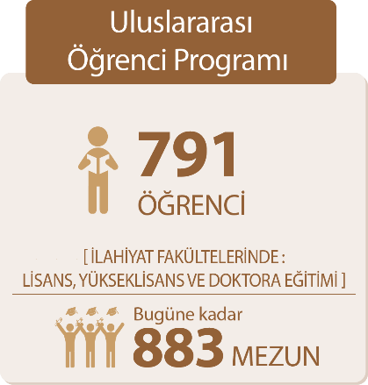
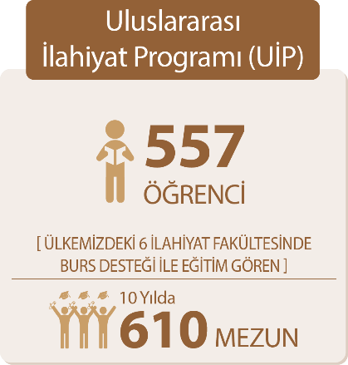
ULUSLARARASI BURS ve EĞİTİM PROGRAMLARI

Slide 9
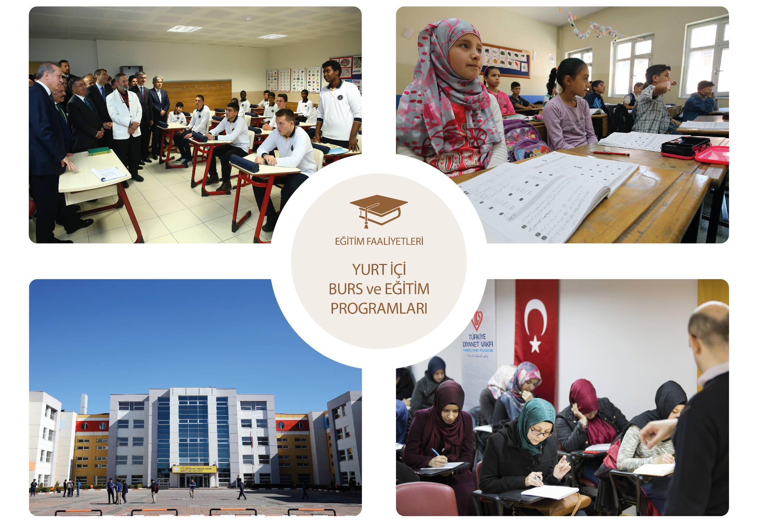

Slide 10

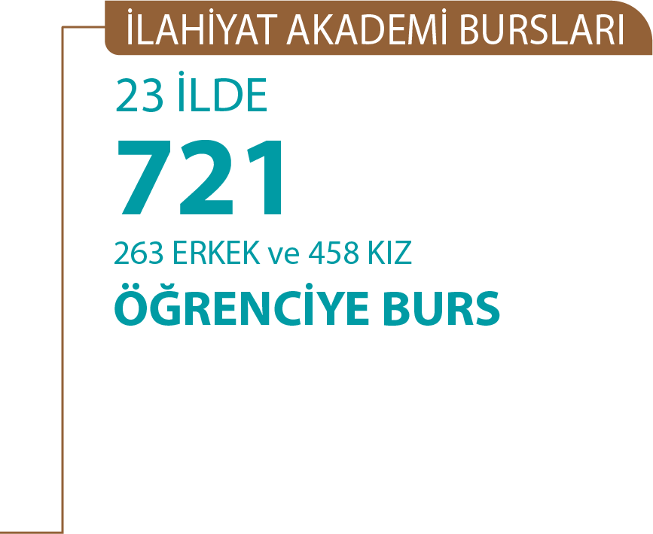



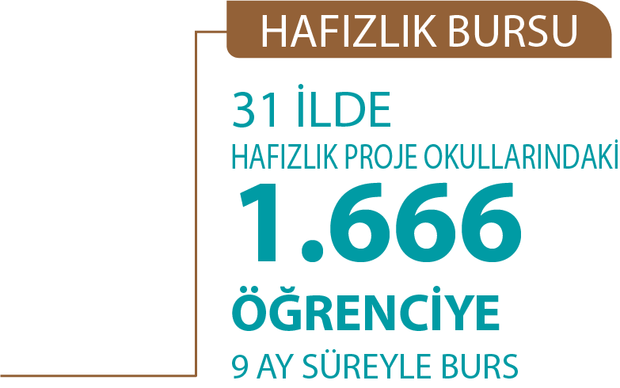


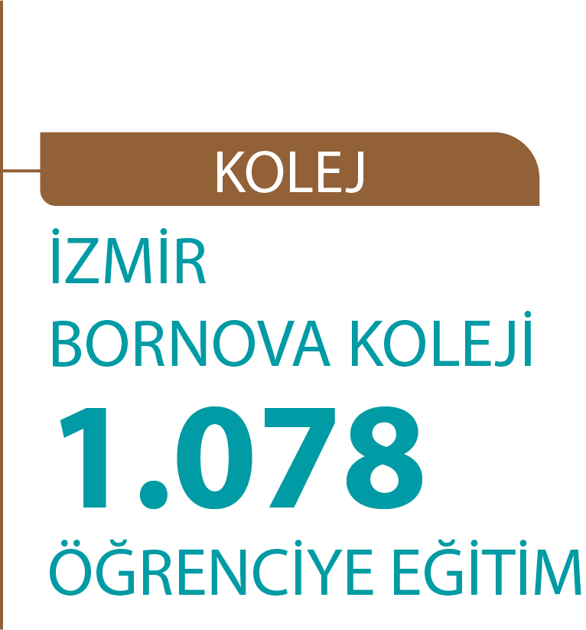
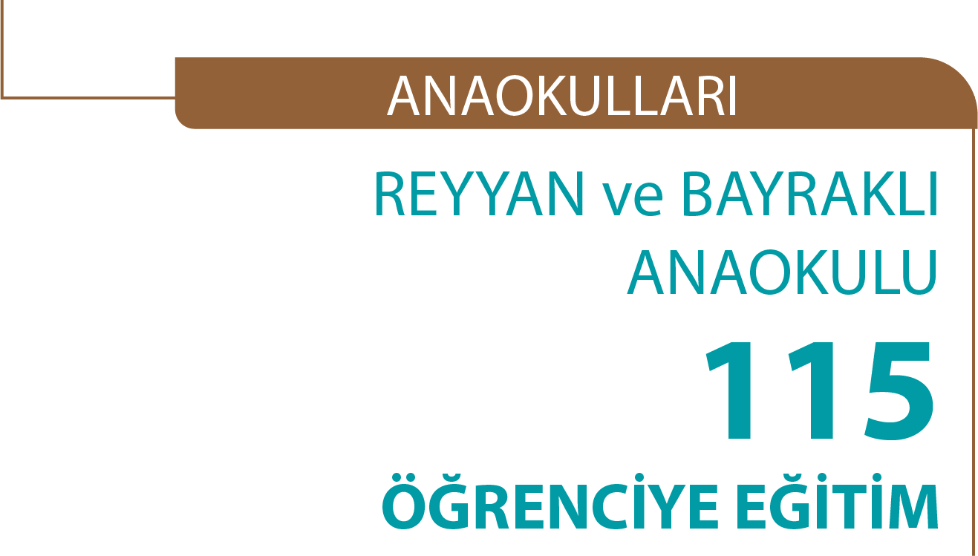
YURT İÇİ
BURS ve EĞİTİM PROGRAMLARI

Slide 11
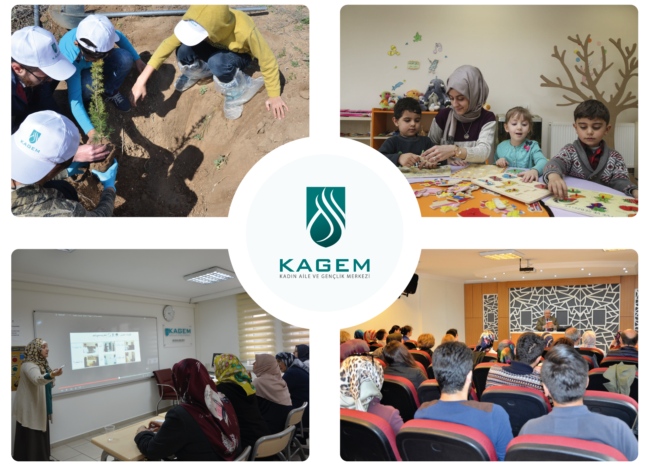

Slide 12
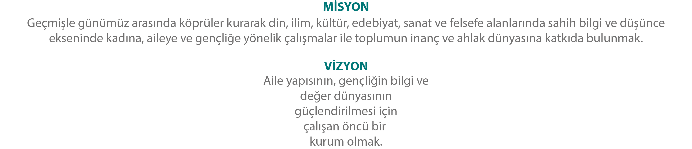
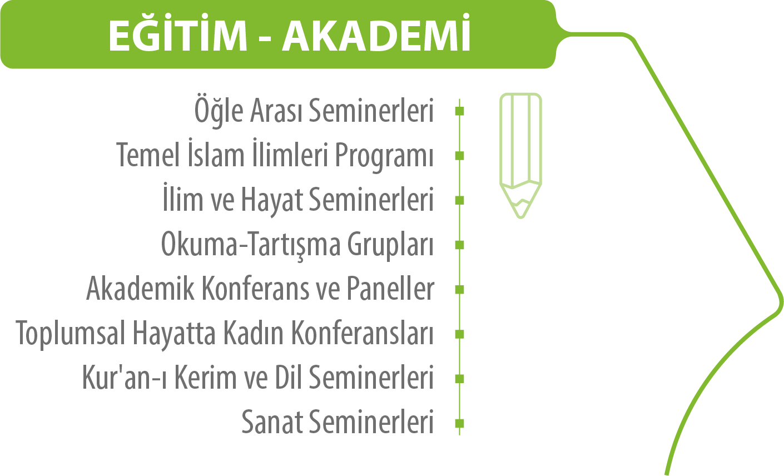
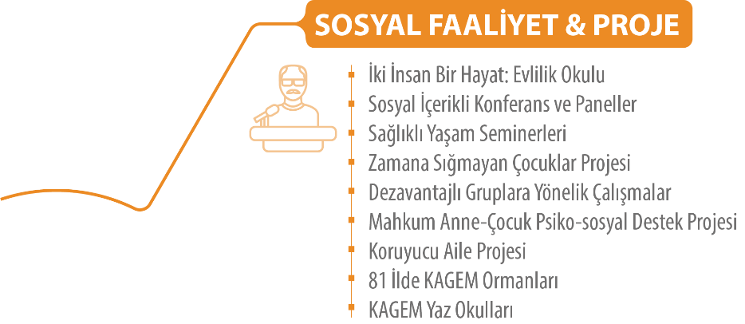

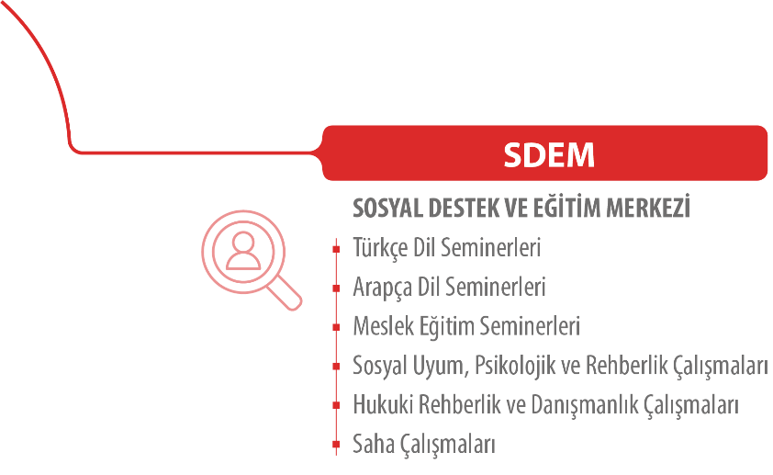
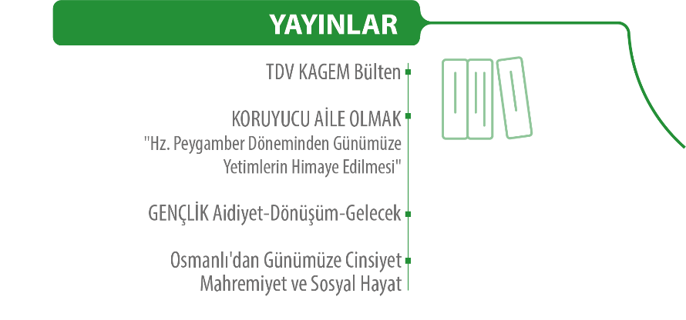
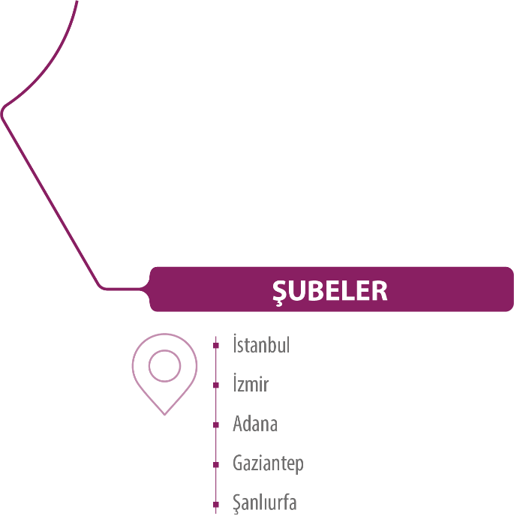
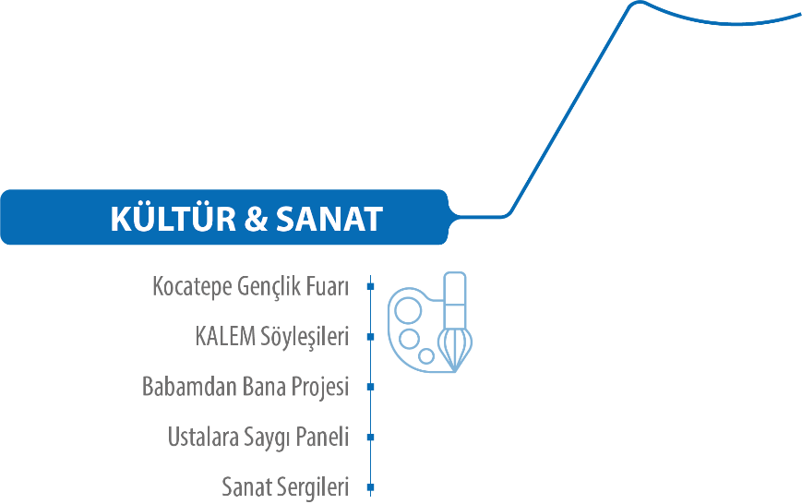
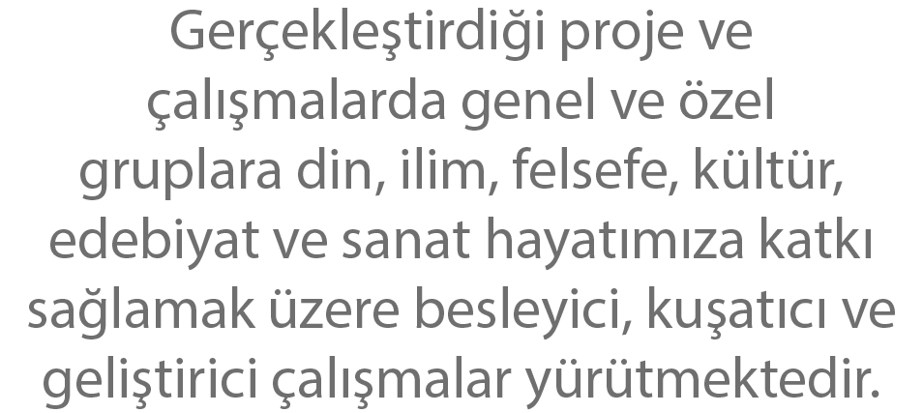

Slide 13
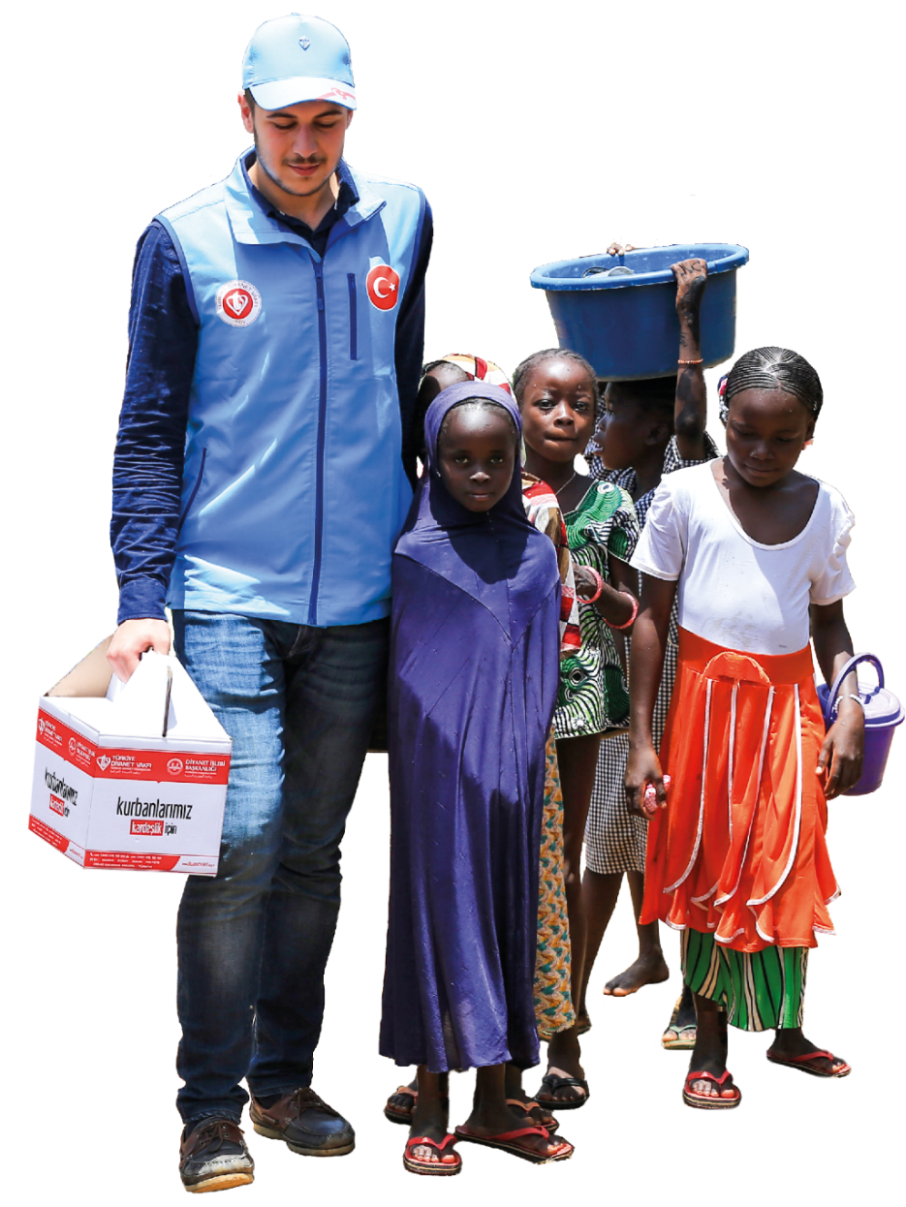
HAYRİ
HİZMETLER’le
İNSANLIK İÇİN VARIZ

Slide 14


Slide 15

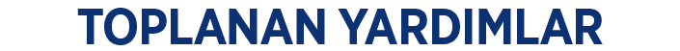
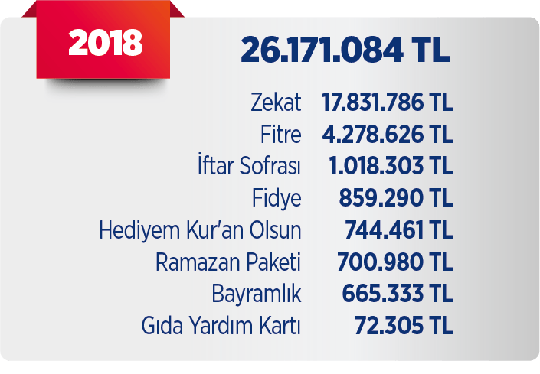
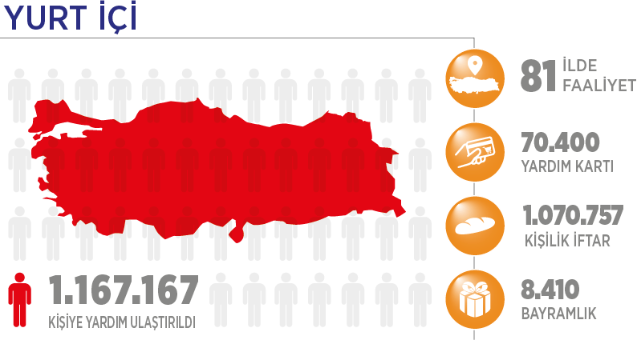

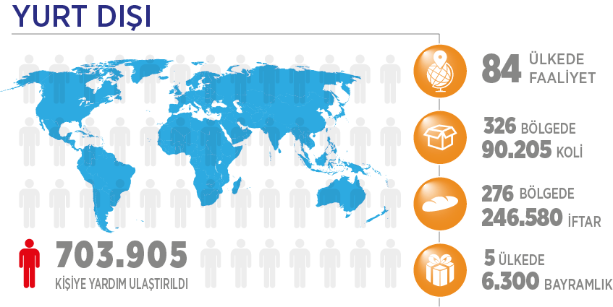



Slide 16


Slide 17

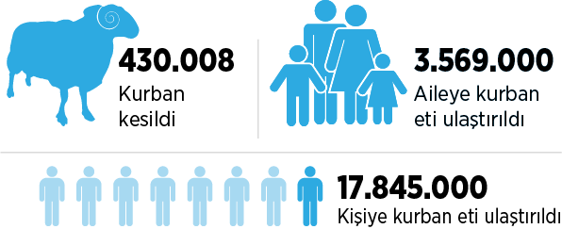
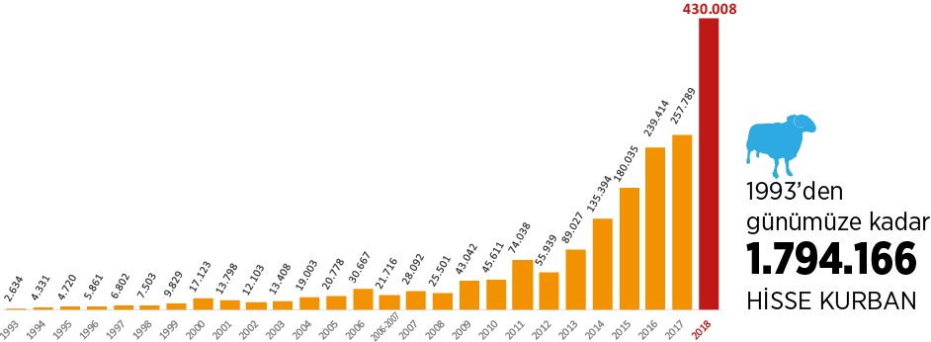
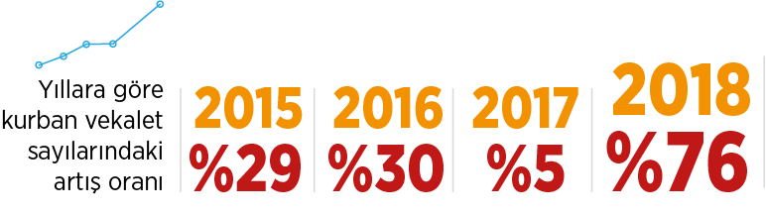
Vekaletle Kurban Kesim Programı; Müftülüklerimiz, Büyükelçiliklerimiz, Müşavirliklerimiz, Ataşeliklerimiz, Koordinatörlüklerimiz, yurt dışındaki dini idareler ve partner kuruluşlar işbirliği ile yapılmaktadır.

Slide 18







Slide 19
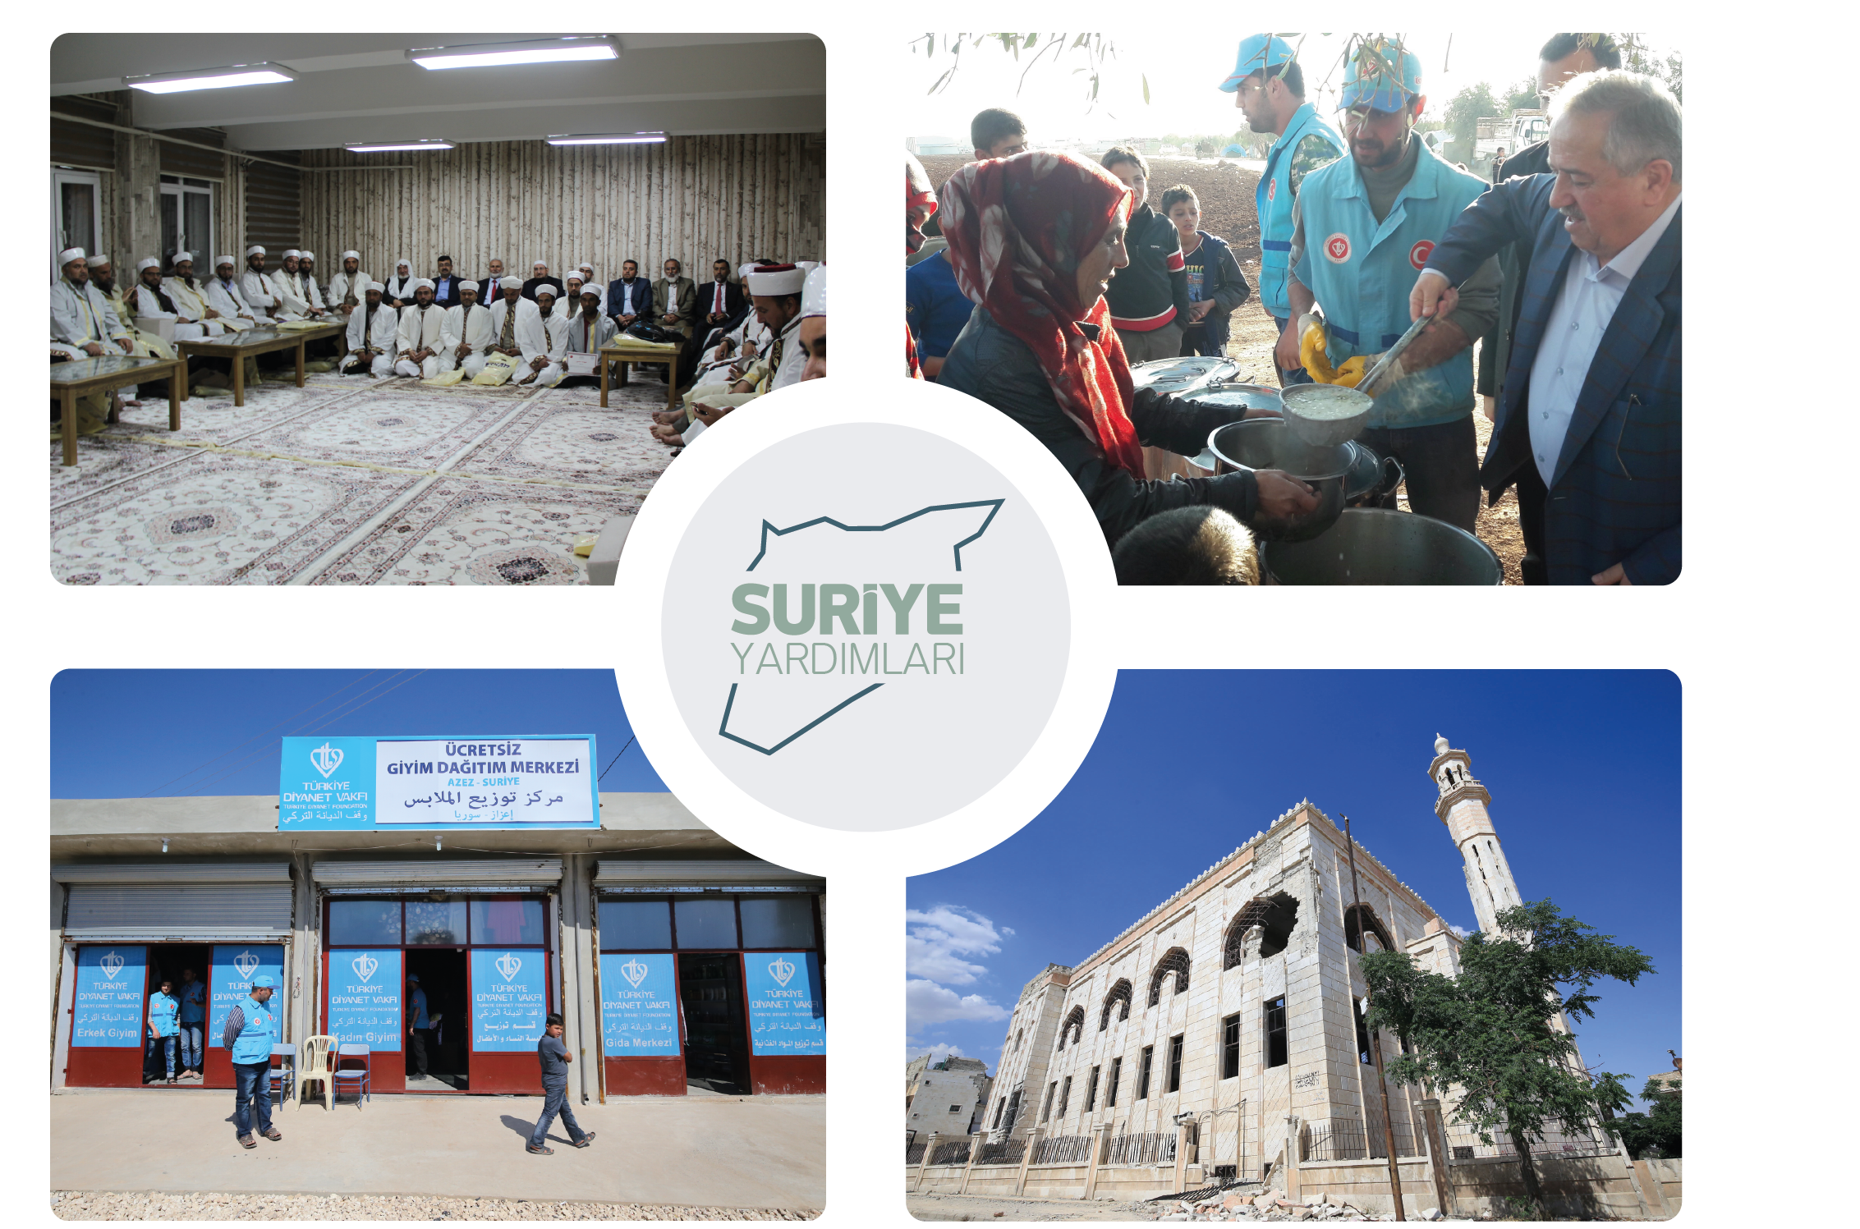

Slide 20


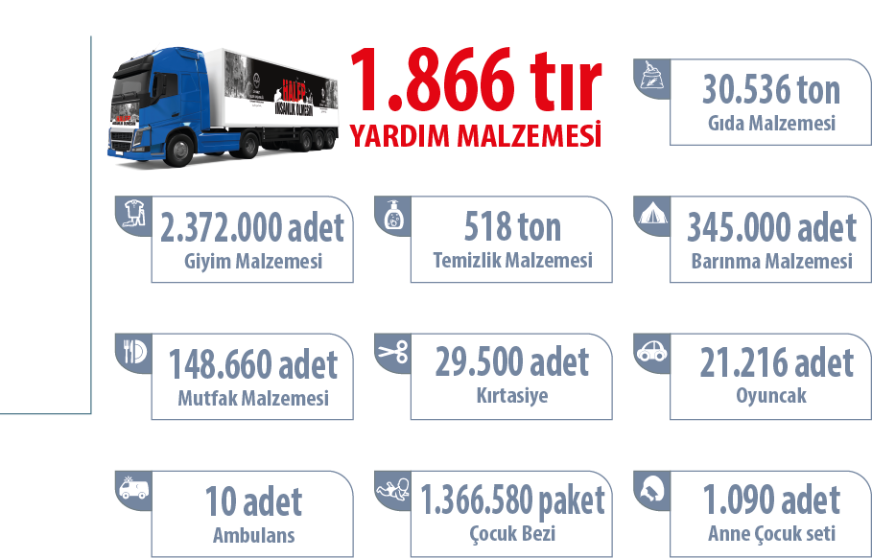
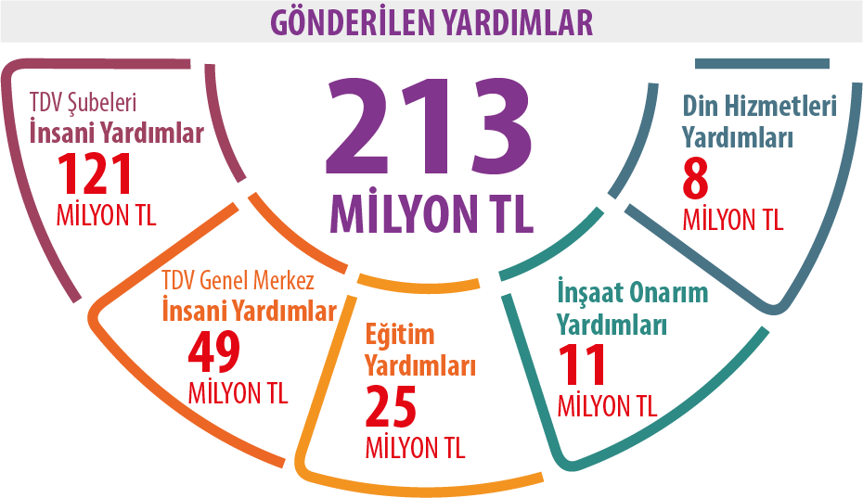
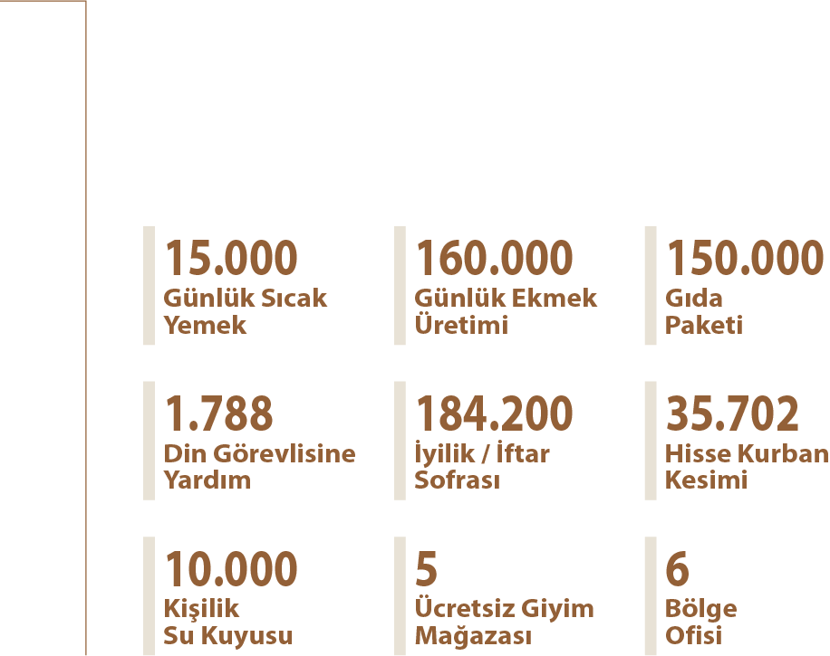
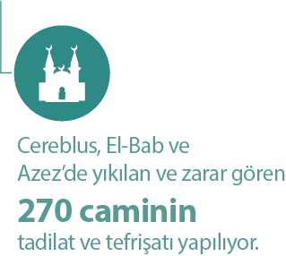

Slide 21


Slide 22

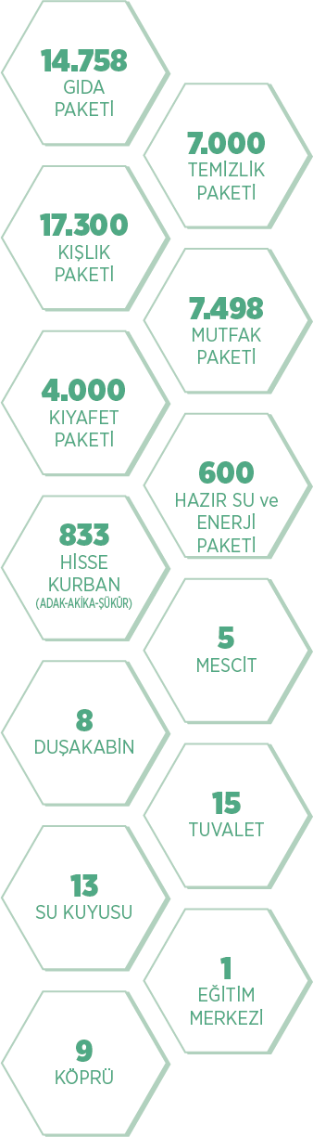
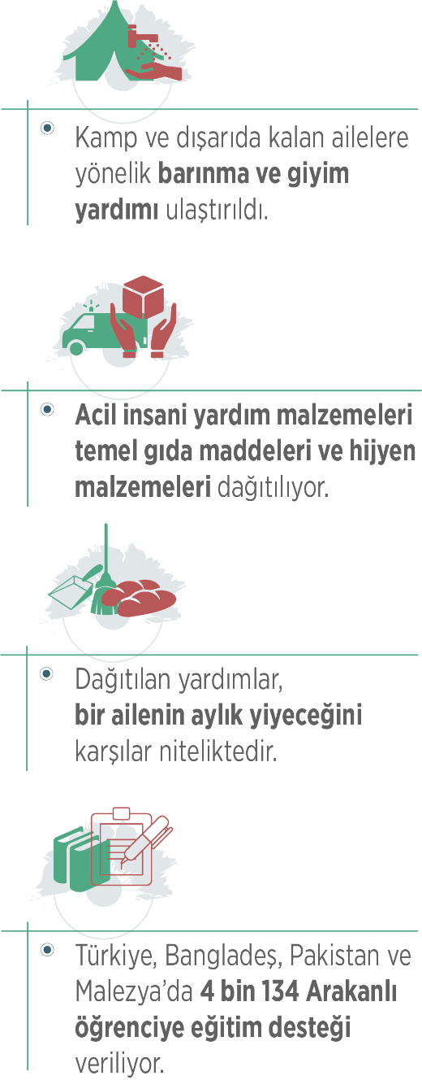
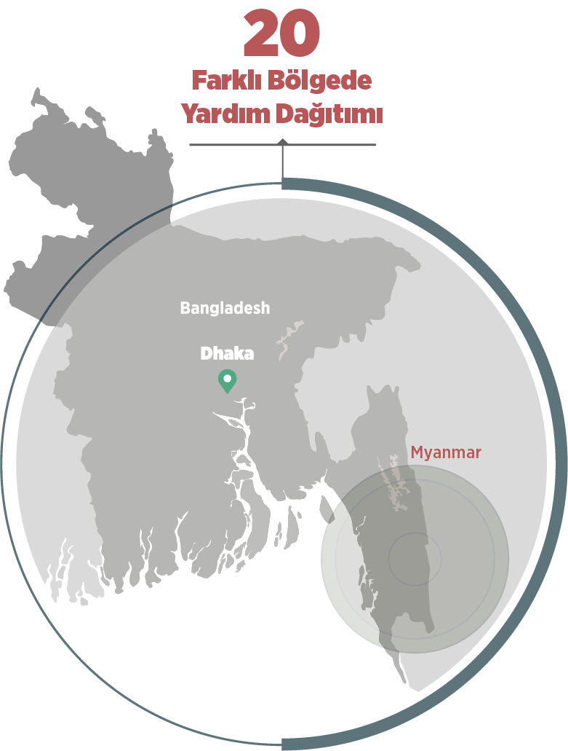



Slide 23
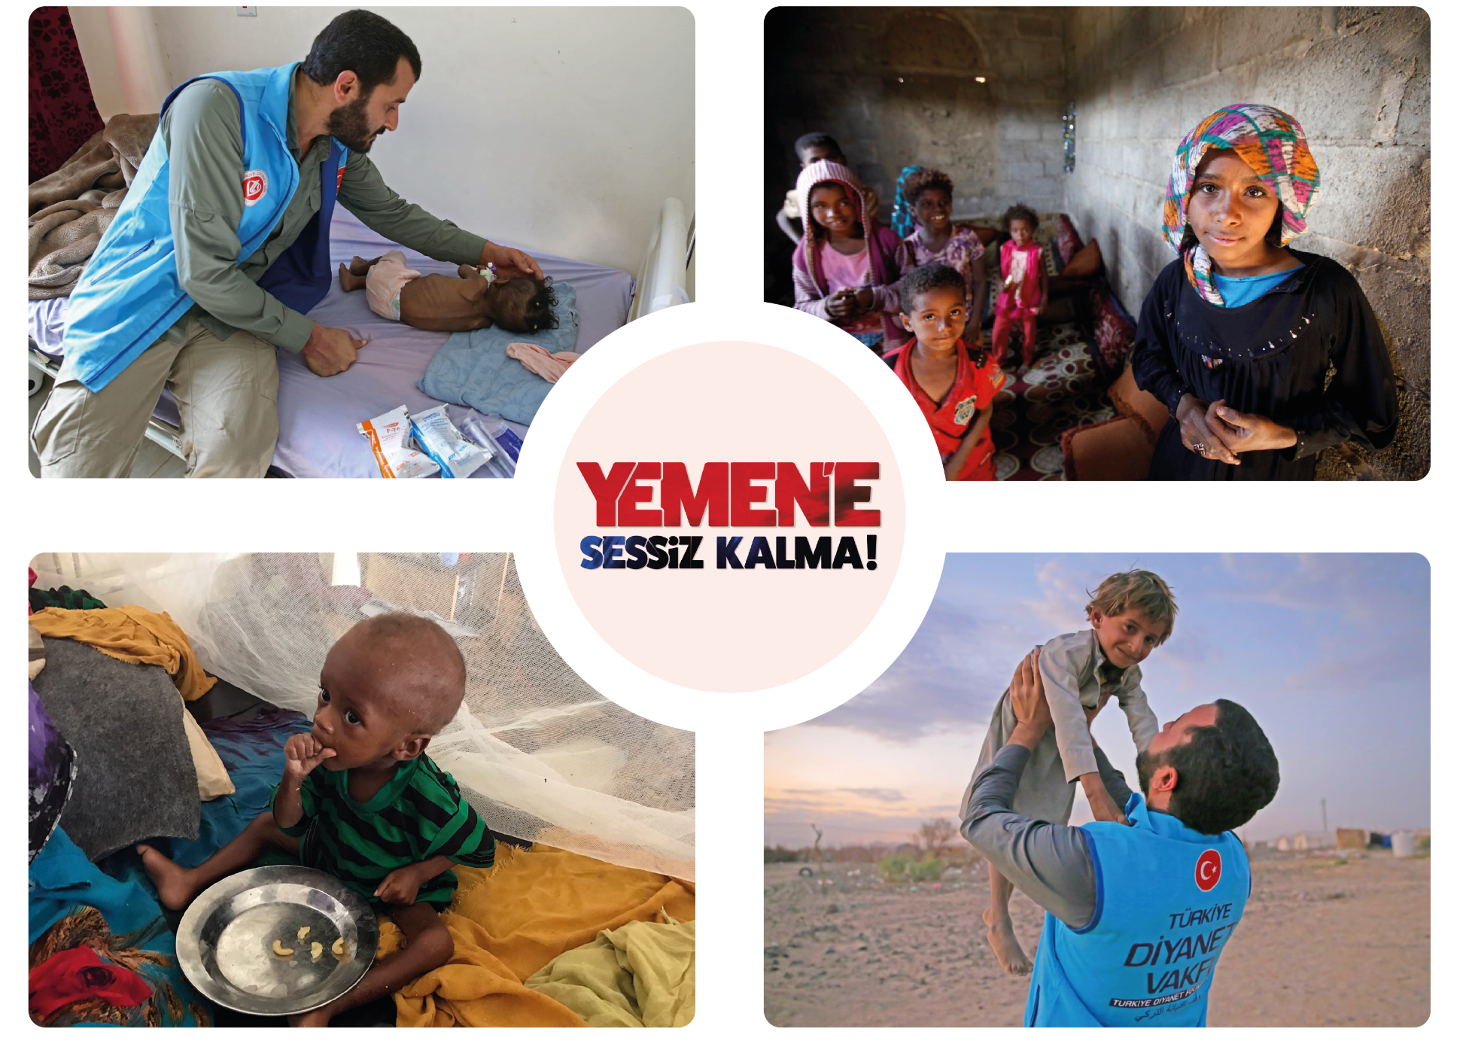

Slide 24
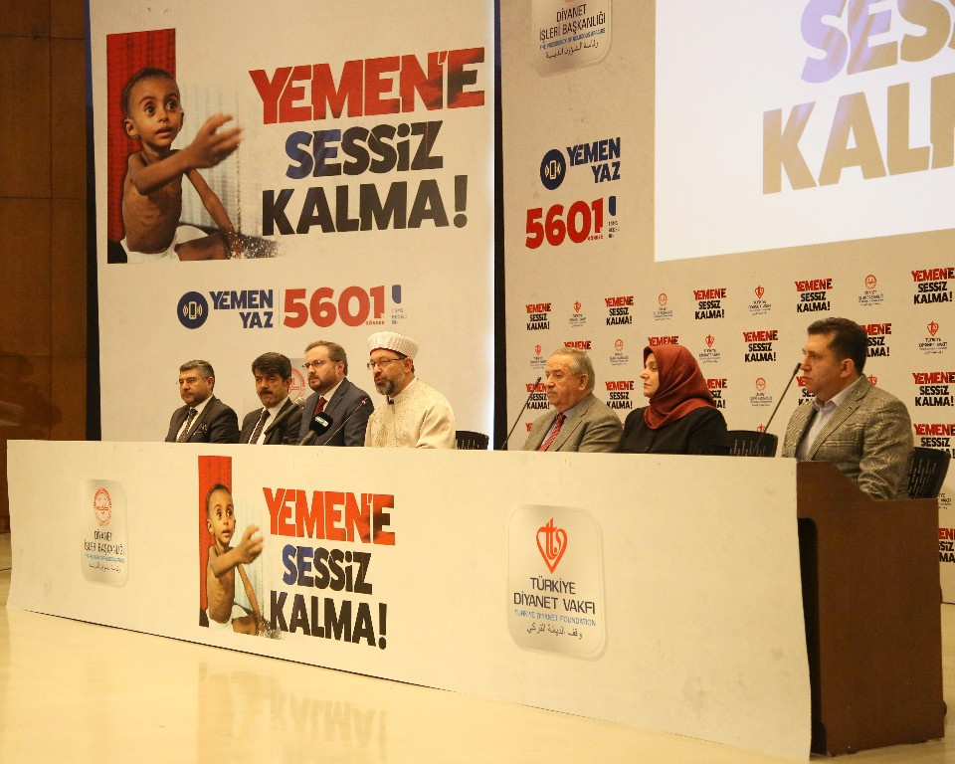
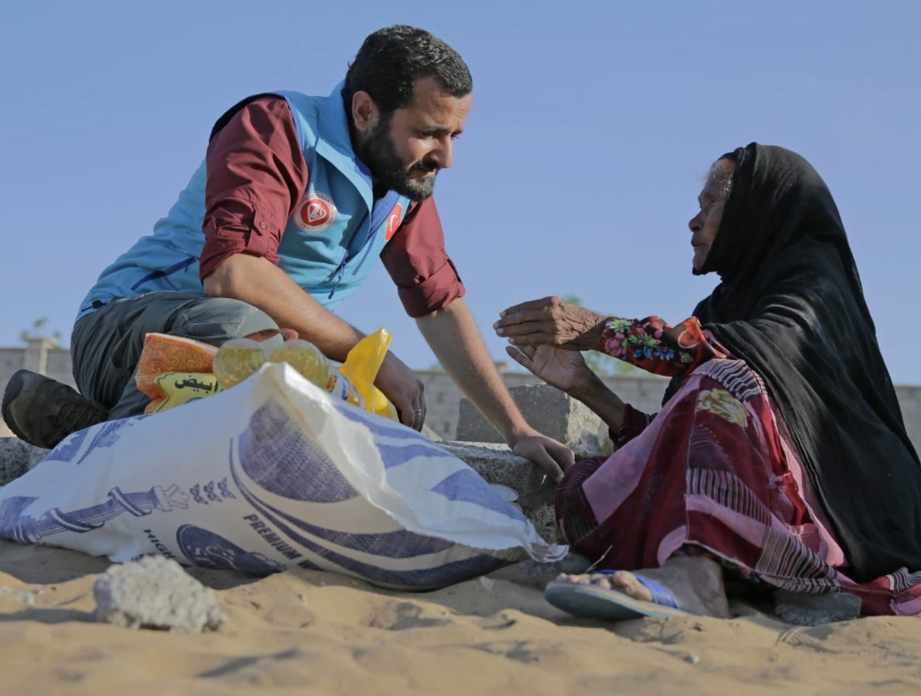
Diyanet İşleri Başkanlığı ve Türkiye Diyanet Vakfı tarafından başlatılan “Yemen’e Sessiz Kalma” kampanyası kapsamında kriz bölgesinde bulunan TDV ekipleri, aylardır yardım yapılmayan bölgelere ulaşarak içerisinde temel insani yardım malzemelerinin bulunduğu paketleri ihtiyaç sahiplerine dağıttı.
Milletimizi hep beraber daha güçlü şekilde, insanlığın vicdan yükünü
taşıma seferberliğine davet ediyoruz.
Kardeşlerimize yardım elini uzatmak isteyenler, bagis.tdv.org adresinden online bağış yapabilir, cep telefonlarından da "YEMEN" yazıp 5601'e kısa mesaj göndererek
10 TL bağışta bulunabilirler.

Slide 25
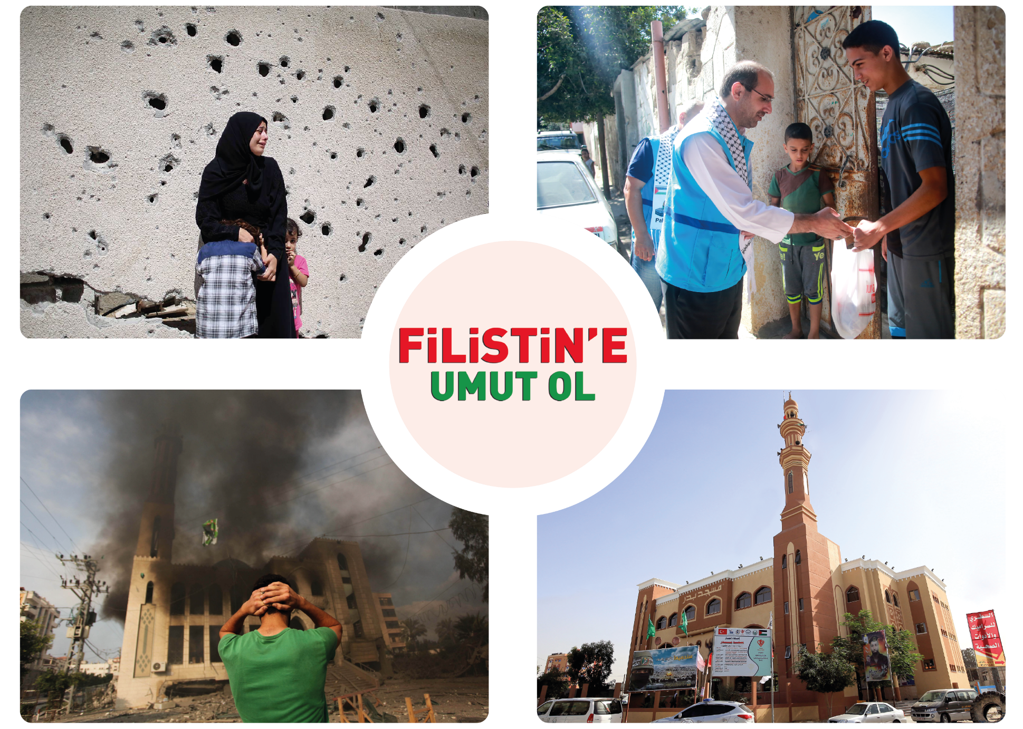

Slide 26
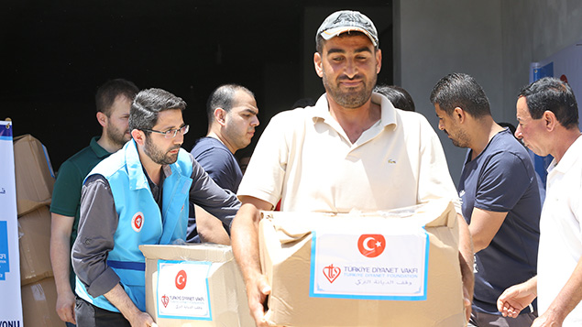
Her dönemde işgal altında var oluş mücadelesi veren mazlum Filistin halkının yanında olduk ve 2008’den bugüne kadar Filistin’e 34,8 milyon TL değerinde insani yardım gerçekleştirdik.
İsrail saldırıları nedeniyle Gazze’de yıkılan camileri yeniden ayağa kaldırdık. Aralık 2015’te temeli atılan 9 caminin inşasını bitirerek, ezan sesini yeniden yankılanmasına vesile olduk.
Tüm insanlığı Filistinli kardeşlerimizin durumuna duyarlı olmaya ve ellerinden geldiği kadar mazlum Filistin halkının ihtiyaçlarına destek olmaya çağırıyoruz.

Slide 27
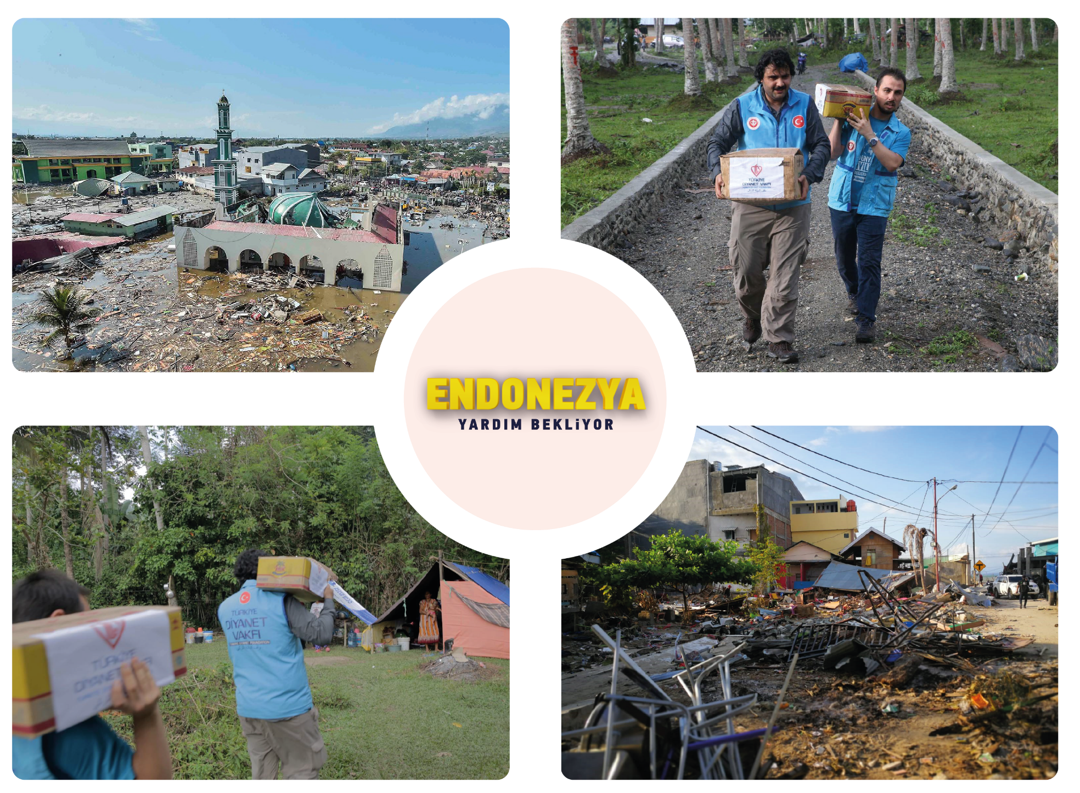

Slide 28
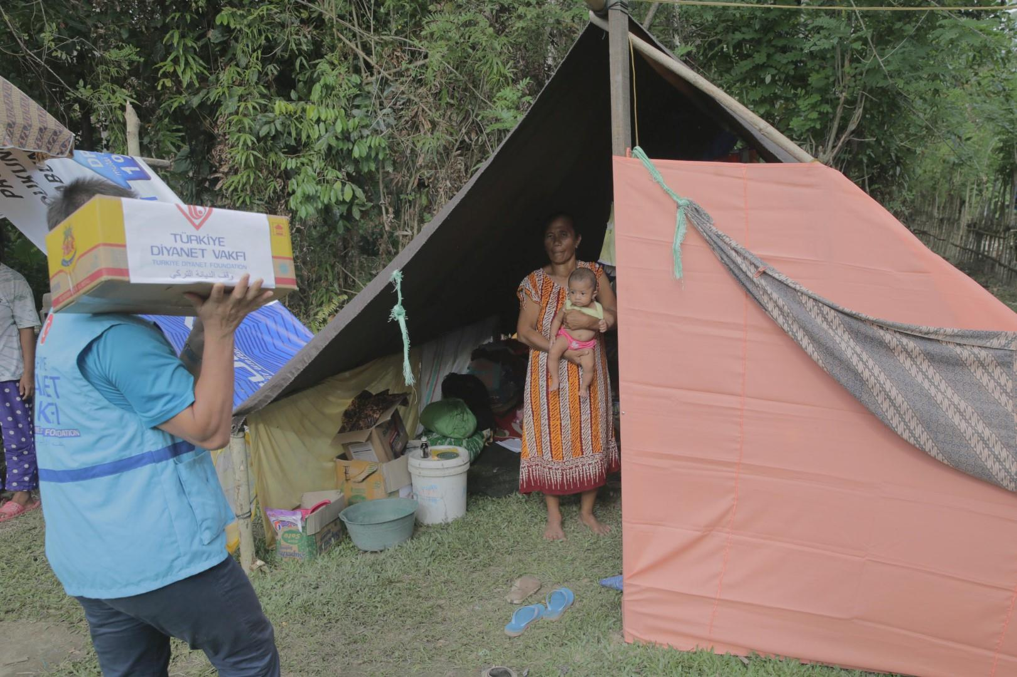
Endonezya’nın Sulawesi Adası'nda yaşanan 7.7 büyüklüğündeki deprem ve meydana gelen tsunaminin ardından 2 bine yakın kişinin hayatını kaybettiği afet sonrasında on binlerce kişi evlerini terk etmek zorunda kaldı, yaklaşık 1,4 milyon kişi deprem ve tsunamiden etkilendi.
Tarihinin en zor dönemlerinden birinin yaşandığı Endonezya’da barınma, su, gıda, sağlık ve hijyen malzemelerine acil ihtiyaç duyuluyor.
Türkiye Diyanet Vakfı Endonezya halkının yaralarını sarmak amacıyla bölgede yardım çalışmalarını sürdürüyor.

Slide 29




OUR PROJECTS

Slide 30


Slide 31


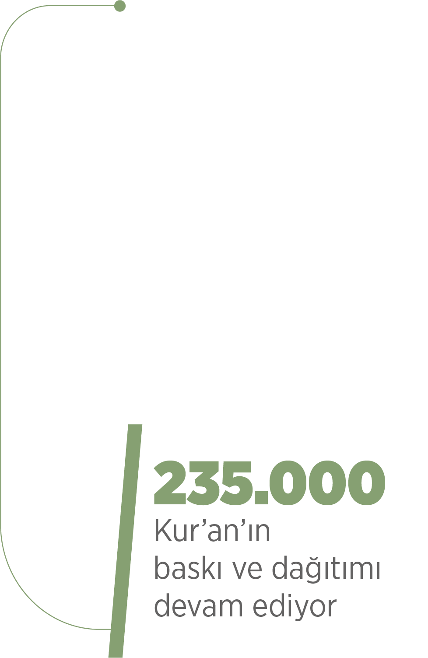

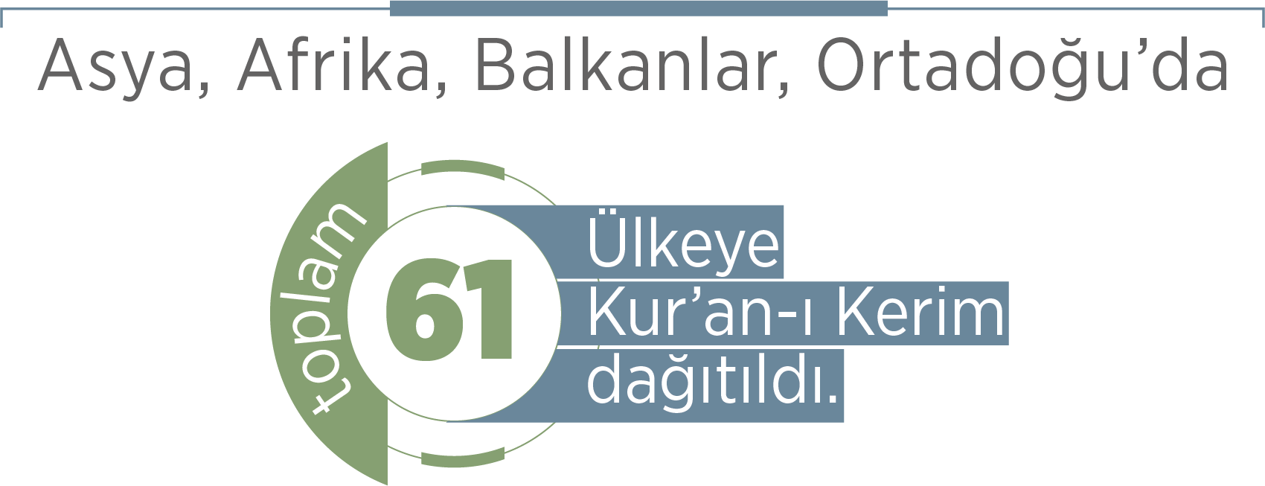
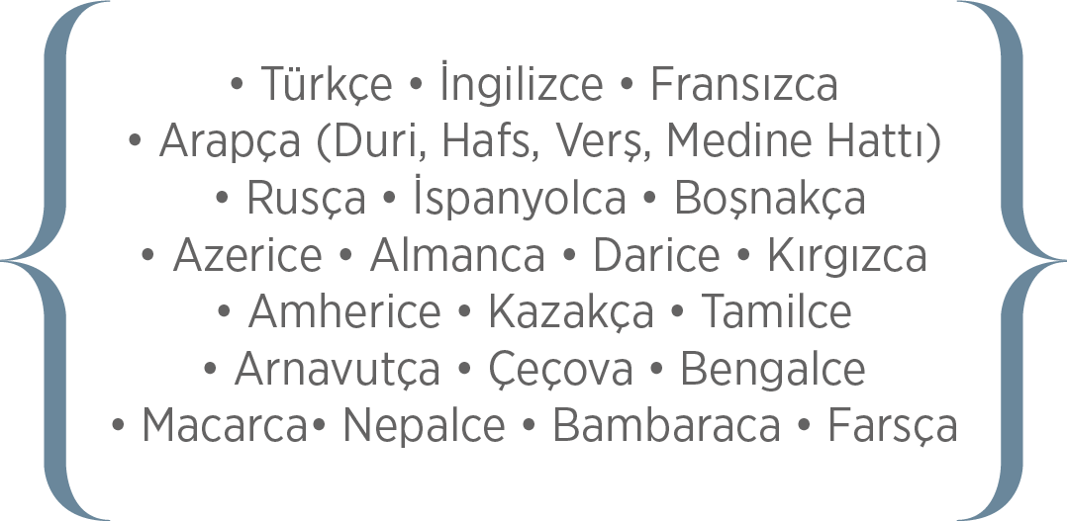
Notes:
Güncelleme: 19.08.2018

Slide 32


Slide 33

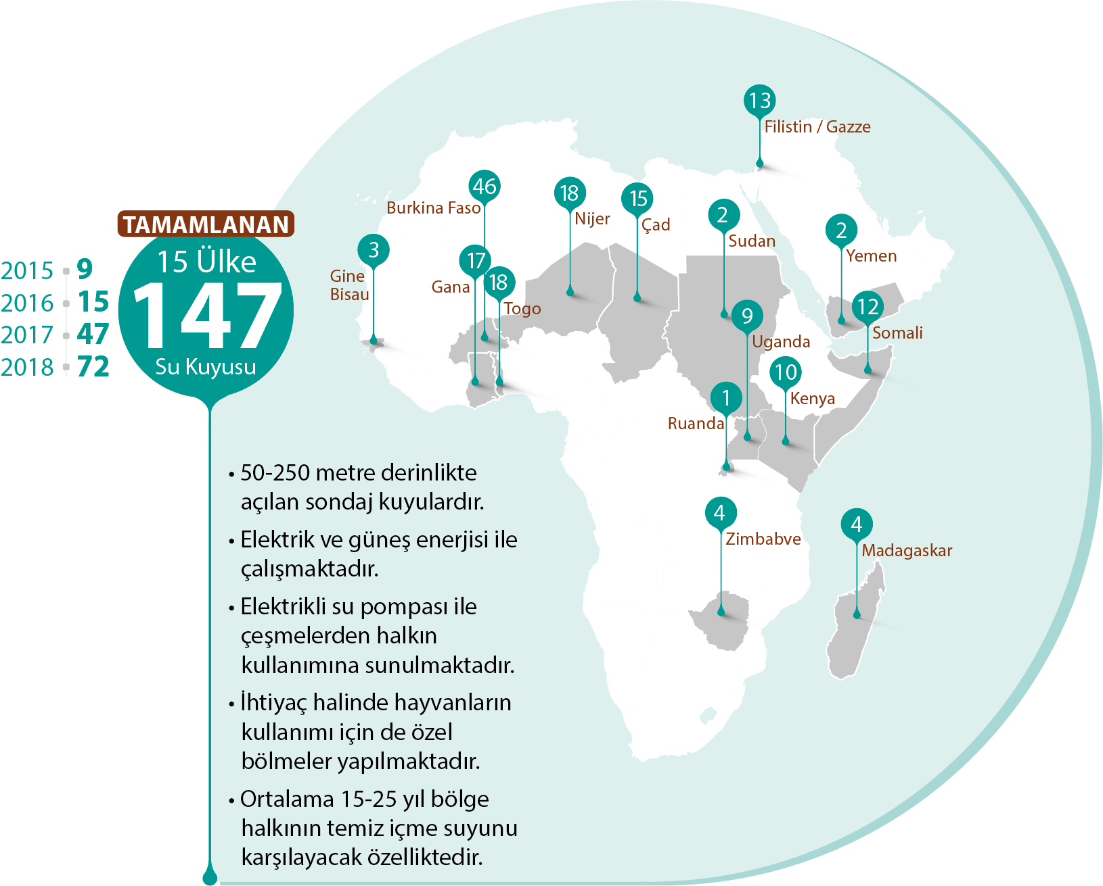





Slide 34

2018 İyilik Ödülleri
2017 İyilik Ödülleri
2016 İyilik Ödülleri
2015 İyilik Ödülleri

Slide 35






Slide 36


BİRLİK MEKANI
CAMİLER
İNŞA EDİYORUZ

Slide 37


Slide 38



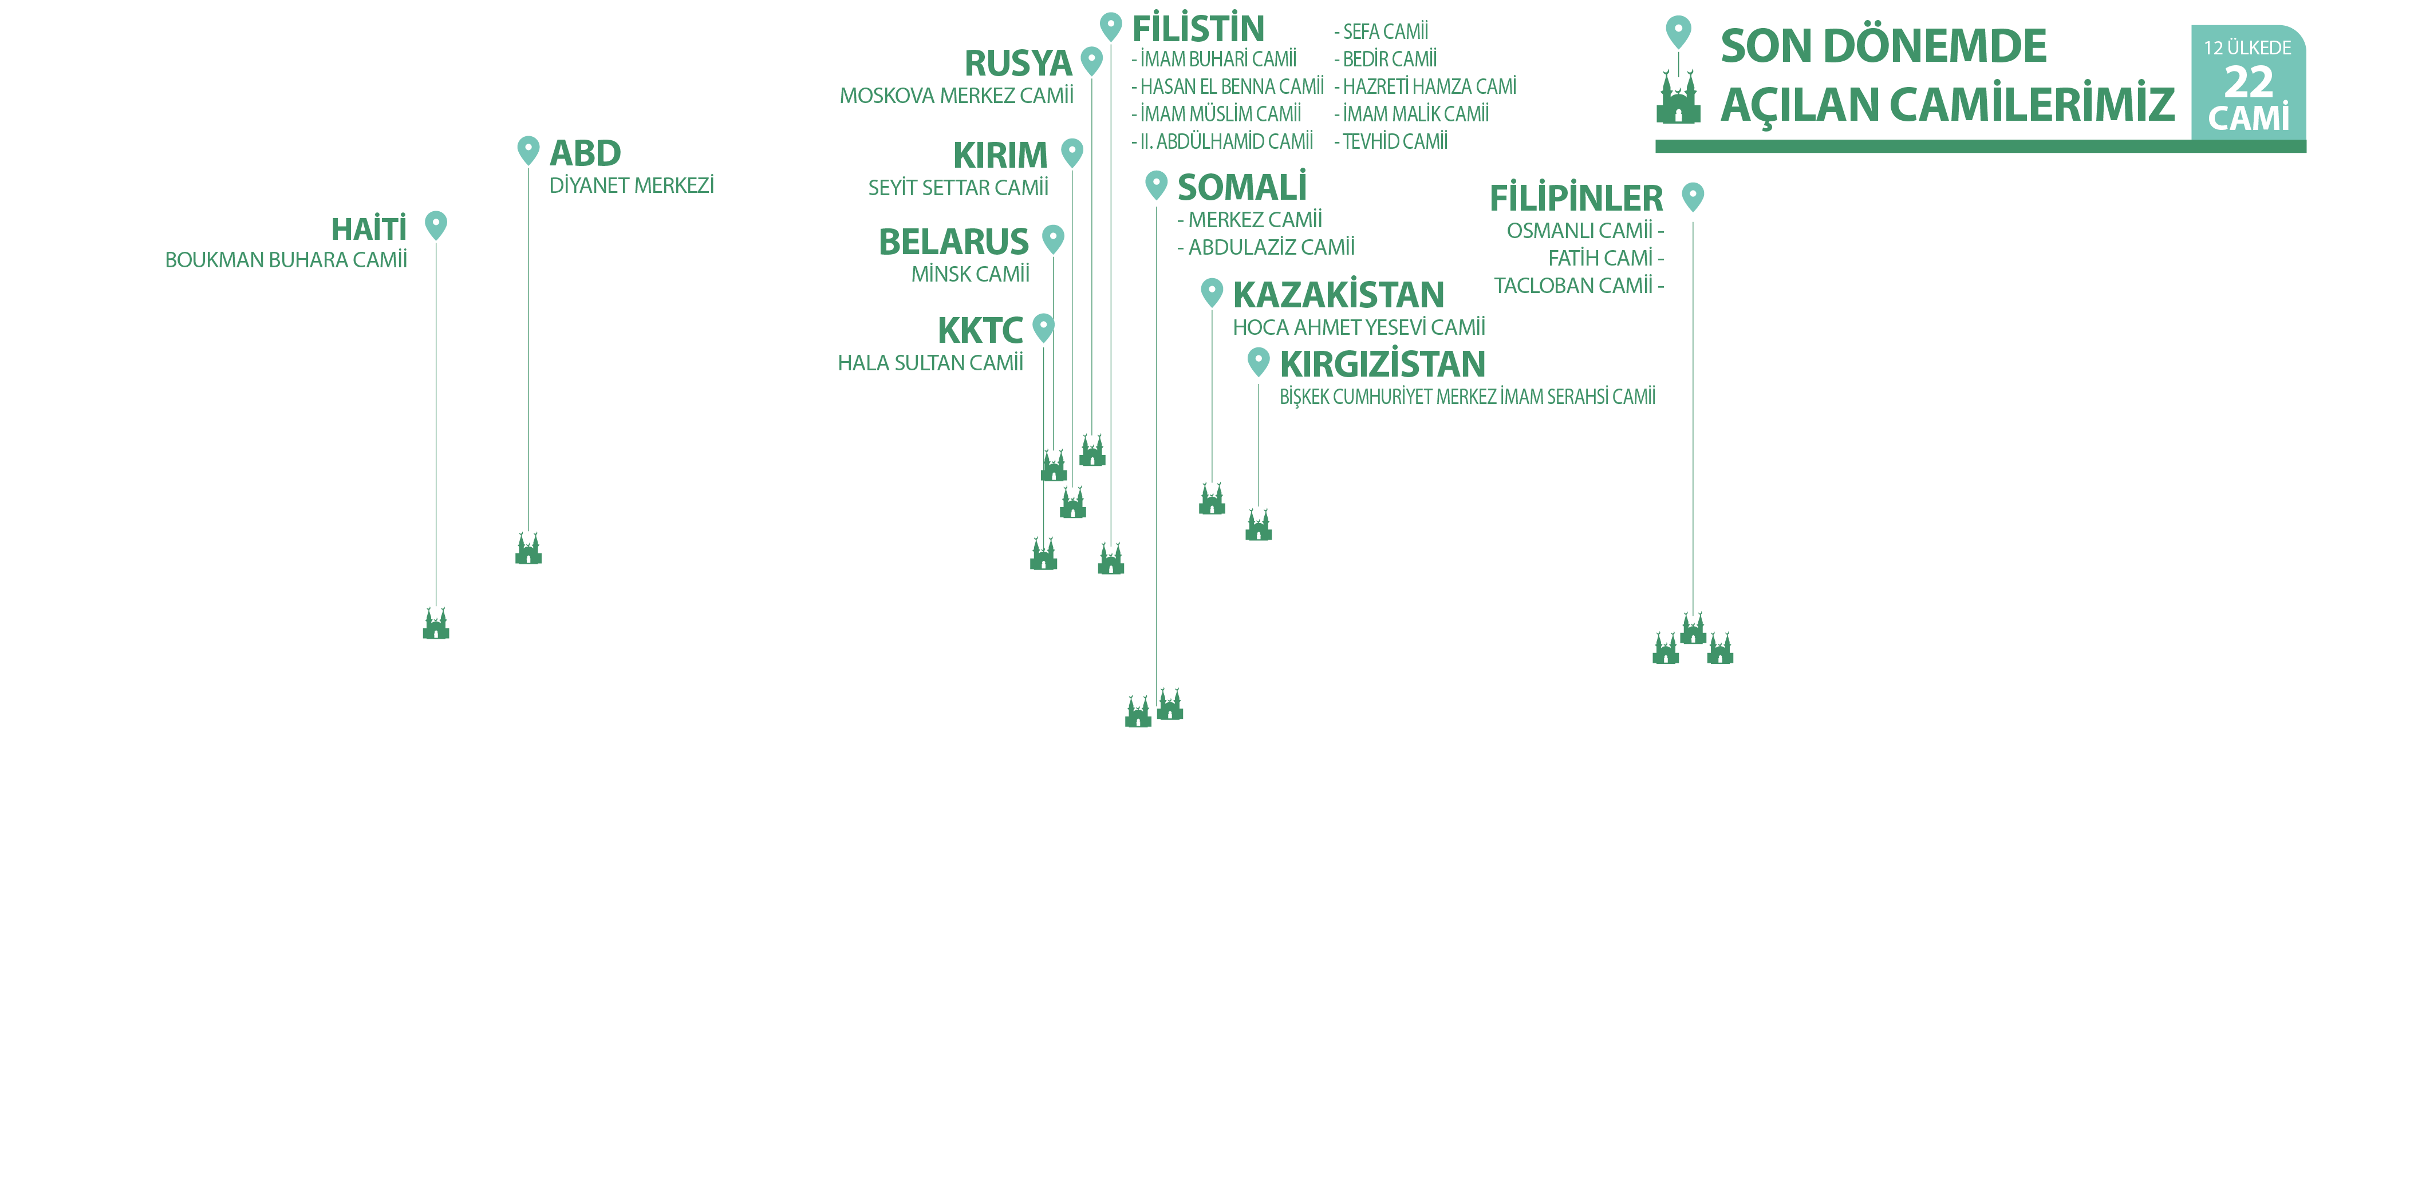
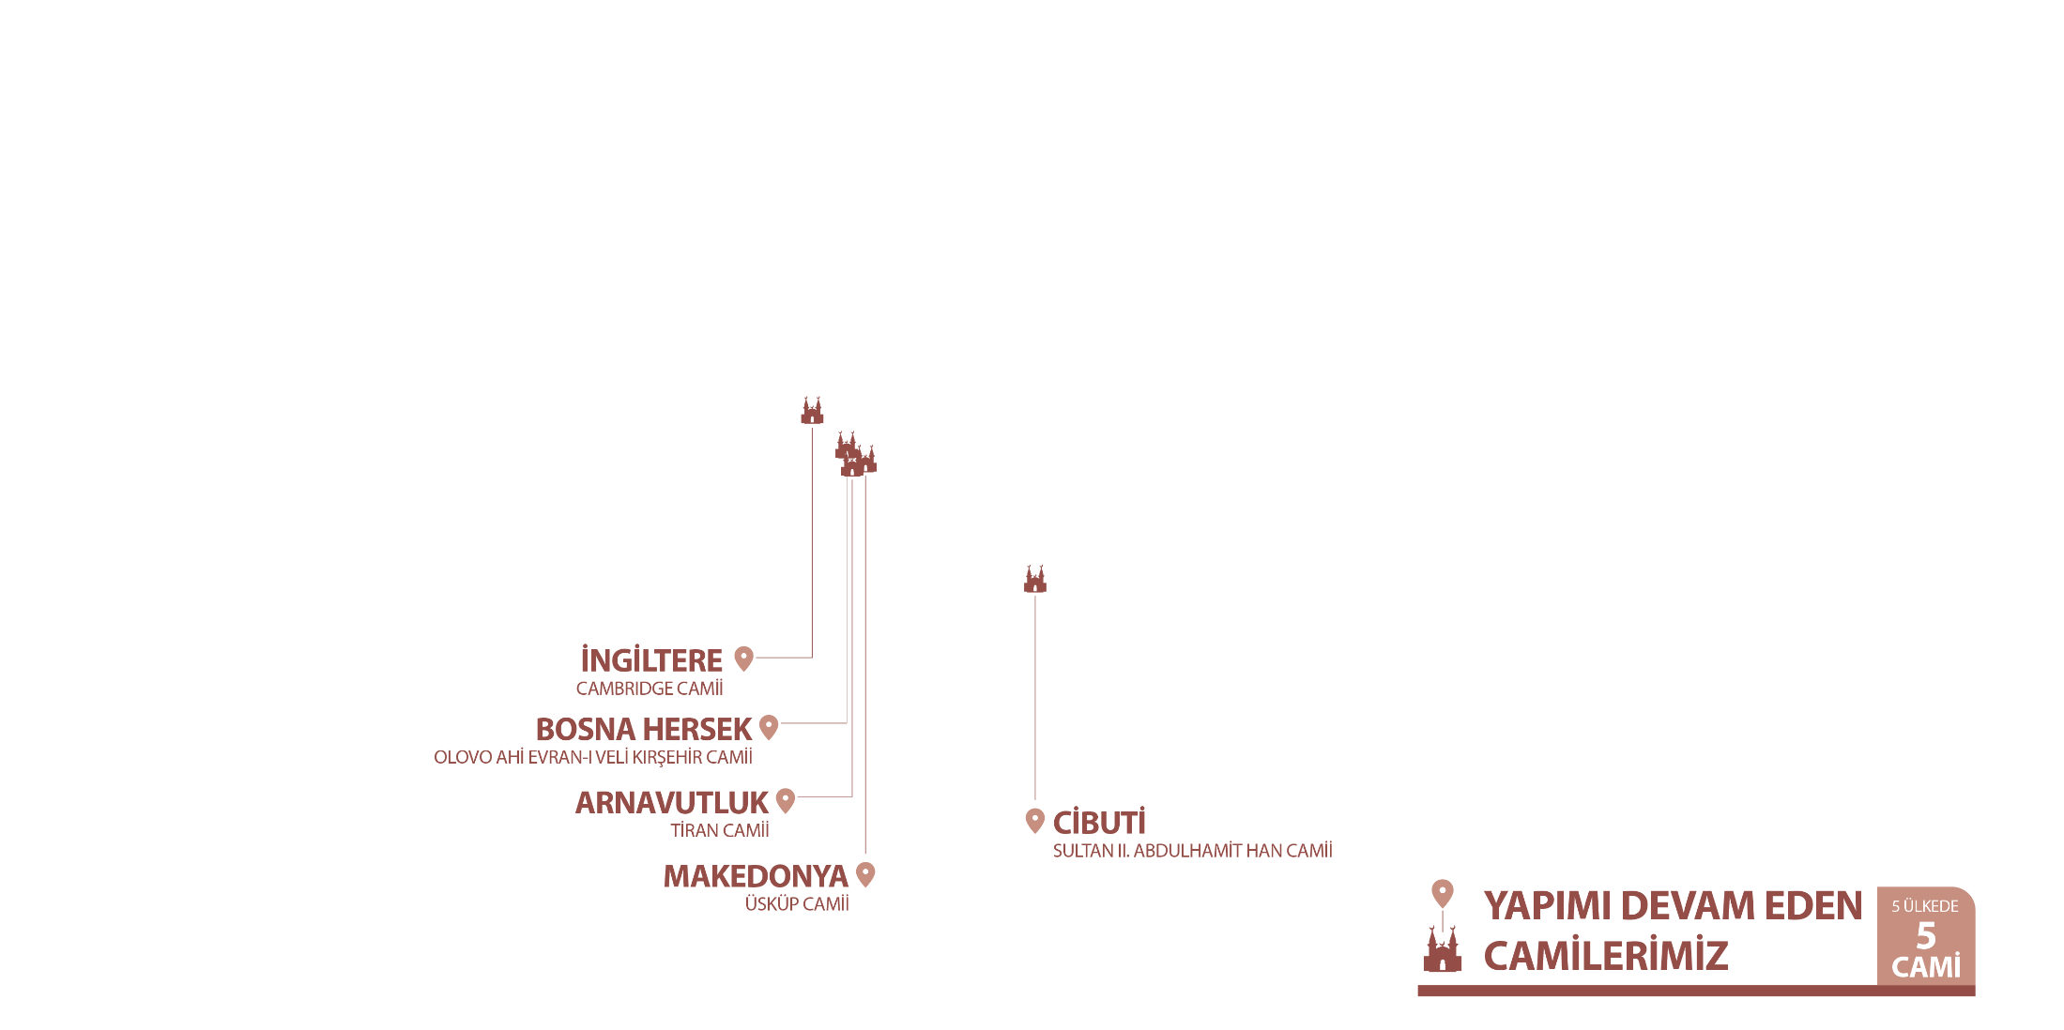
YURT DIŞI CAMİLERİMİZ

Slide 39






YURT İÇİ CAMİLERİMİZ

Slide 40
Vakfımızca Diyanet İşleri Başkanlığımıza
Tahsis Edilen Gayrimenkuller
3.817
Cami
465
Mescit
8
DİB Eğitim Merkezi
Toplam
7.680
Bina Başkanlığımızın
Hizmetlerinde
kullanılmaktadır.
2.866
Kur’ân Kursu Binası
524
Müftülük Hizmet Binası
Notes:
Güncelleme : 18.09.2018

Slide 41


2017 YILI
Yurt içi ve Yurt dışı yardımlarımız
Yurt Dışı Yardımlarımız
Yurt İçi Yardımlarımız
248 Milyon TL
306 Milyon TL

Slide 42








BAĞLI KURULUŞLAR

Slide 43
İSLAM ARAŞTIRMALARI MERKEZİ
TDV İslâm Ansiklopedisi Projesi
Temel İslâm Ansiklopedisi Projesi
Araştırmacı Yetiştirme Projesi
Erken Klasik Dönem Projesi
İkinci Klasik Dönem Projesi
Elektronik Yayın Projesi
İstanbul Tarihi Projesi
Yayın ve Süreli Yayın Faaliyetleri

Slide 44

TDV YAYIN MATBAACILIK TİC. İŞL.
Yayıncılık • Basımevi • Kitabevi
İhracat ve İthalat
Kitap-Kültür Fuarı
Yurt Dışı Cenaze Hizmetleri

Slide 45

TDV YURTLAR
VE SOSYAL TESİSLER
İKTİSADİ İŞLETMESİ

Slide 46
KOMAŞ A.Ş.
İnşaat Taahhüt İşleri
Ahşap Doğrama ve Dekorasyon
Gintaş Tur. ve Seyahat Acentası
Ticaret ve Pazarlama Faaliyetleri
Özel Eğitim Kurumları İşletmeciliği
Soğuk Hava Tesisleri İşletmeciliği

Slide 47
İSTANBUL 29 MAYIS ÜNİVERSİTESİ
• Edebiyat Fakültesi
• Uluslararası İslam ve Din Bil. Fakültesi
• İktisadi ve İdari Bilimler Fakültesi
• Sosyal Bilimler Enstitüsü
• Araştırma merkezleri
- SÜREM / Sürekli Eğitim Uygulama ve Araştırma Merkezi
- KURAMER / Kur’an-ı Kerim Araştırmaları Merkezi
- TÜROMER / Türkçe Öğretimi Uygulama ve Araştırma Merkezi
- ARÖMER / Arapça Öğretimi Uygulama ve Araştırma Merkezi

Slide 48
İLİM, KÜLTÜR, SANAT VE YAYIN KURULU
TDV yayın politikasını tespiti
Yayınlarla alakalı yıllık plan
ve program hazırlığı

Slide 49




Slide 50

Dünyanın farklı coğrafyalarından yükselen sese gönülden cevap vererek, yeryüzünde iyiliğin egemen olması için birlikte yürüdüğümüz Diyanet İşleri Başkanlığımızın ve Vakfımızın tüm Yönetici ve çalışanlarına, Gönüllü ve Hayırseverlerimize şükranlarımızı sunarız.

